Slide 1
La ética y la métrica de la
Equidad de la Salud Sostenible
IV CONVENCIÓN CUBA SALUD
2022
Juan Garay
Jefe de cooperación de la UE en Cuba
Profesor de ética de la equidad
(ENS Madrid, UC Berkeley, UNACH Chiapas, ELAM Cuba)
20 de octubre de 2022

Slide 2
Conclusiones del análisis global 1960-2020

Slide 3
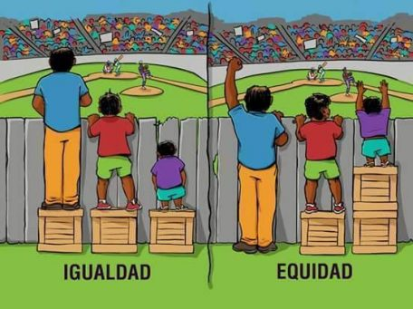
Medida de la injusticia local, nacional y global
La equidad es la distribución justa de la desigualdad, dentro y entre generaciones.

Slide 4
1- Premisa ética : Obligación moral de una aspiración colectiva (vidas sanas) que es factible para todos.
Reflejada en la constitución de la Organización Mundial de la Salud de 1947 en la cual todos los 193 estados miembros se comprometen al mejor nivel posible de salud, para todos, el único objetivo compartido por todos los países en salud global.
Dicho objetivo establece un umbral mínimo y limita, por abajo, la desigualdad injusta (inequidad) –promueve, por lo tanto, la equidad en salud-.
Debe impilicar en “para todos” las próximas generaciones : equidad intergeneracional.

Slide 5
2- El mejor nivel posible de salud : nunca ha sido estimado.
(vs. mejor nivel de salud -menor tasa de mortalidad- utilizado para medir la carga de enfermedad y coste-utilidad, y guiar (con sesgos según países y contextos), las prioridades de salud y su financiación.
Hemos identificado países que desde que hay estadísticas nacionales comparables, desde 1961, cumplen tres criterios : son referencias en vidas saludables pues su esperanza de vida es mayor que la media mundial, son económicamente replicables pues su PIB pc es menor que la media mundial y and ecológicamente sostenibles pues respetan los límites planetarios.

Slide 6
3-Compromiso de monitorizar la equidad en salud. No se ha cumplido.
En 2010, tras el trabajo de la Comisión en Determinantes Sociales de la Salud, la AsambleaMundial de la Salud adoptó una resolución en la que todos los países se comprometian a monitorizar la equidad en salud. Hasta el momento sólo algunos países han medido desigualdades en salud en relación a ciertas variables (ingresos, educación, zonas rurales vs. urbanas).
La definición de los mejores posibles niveles de salud permite (a través de ajuste de tasas de mortalidad) la estimación de la carga de inequidad en salud (CiES) -desigualdad injusta- neta : exceso de mortalidad (unas 16 millones de muertes al año) y relativa, (alrededor del 30% de las muertes).

Slide 7
Indicadores utilizados en la selección de países SRS : saludables, económicamente replicables y ecológicamente sostenibles
Estudios | Criterios de salud | Criterios económicos | Criterios ecológicos | Países de referencia
1960-2010 | Esperanza de vida > media mundial | PIB (VC) pc < media mundial | Emisiones de carbono < nivel responsable de 2° de calentamiento global (1990-2010) | Albania, Armenia, Belice, Colombia, Costa Rica, Cuba, Granada, Saint Lucia, Saint Vincent, Georgia, Paraguay, Sri Lanka, Tonga y Vietnam
1960-2015 | Esperanza de vida en hombres > media mundial Esperanza de vida en mujeres > media mundial Esperanza de vida en todos > media mundial | PIB (VC) pc < media mundial PIB (PAC) pc < media mundial PNB (VC) pc < media mundial PNB (PAC) pc < media mundial | Emisiones de carbono < nivel responsable de 1.5° de calentamiento global | Armenia, Colombia, Costa Rica, Paraguay, Sri- Lanka y Tonga
1960-2020 | Esperanza de vida en hombres > media mundial Esperanza de vida en mujeres > media mundial Esperanza de vida en todos > media mundial Esperanza de vida saludable > media mundial | PIB (VC) pc < media mundial PIB (PAC) pc < media mundial PNB (VC) pc < media mundial PNB (PAC) pc < media mundial Riqueza por persona (2020) < media mundial | Emisiones de carbono < nivel responsable de 1.5° de calentamiento global Bio capacidad pc < media mundial Huella ecológica pc < Bio capacidad media mundial | Sri-Lanka Y regiones sub-nacionales en China (Shanxi, Guangxi, Anhui, Sichuan and Henan), en India (Kerala), en Rusia (Ingushetia and Chechnya) y en Brasil (Alagoas, Praiba, Ceara, Para, Bahia y Rio Grande)

Slide 8
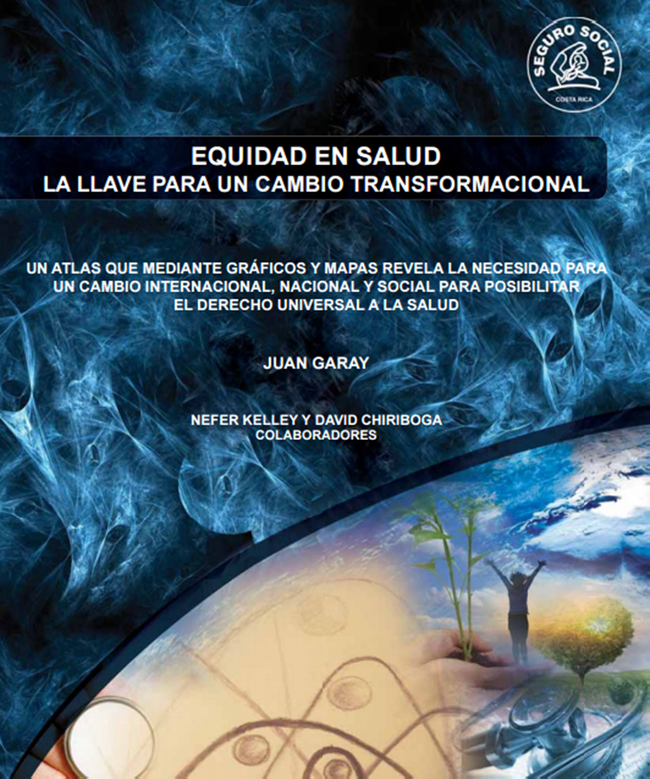

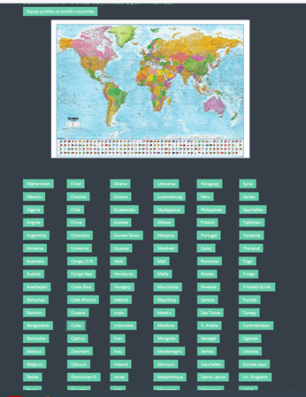

Slide 9
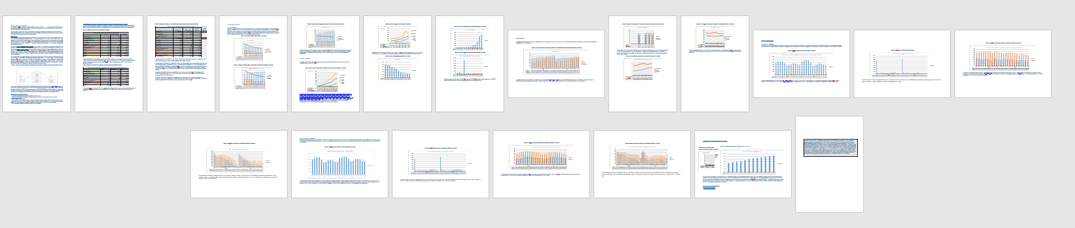
Atlas de equidad sostenible
170 países de >100,000 habitantes : perfil de equidad de cada país en relación a niveles globales de equidad en salud, con 21 gráficos, 3 tablas comparativas, un cuadro resumen
Más de 50 mapas dinámicos en el tiempo sobre criterios SRS, carga de inequidad, niveles de deficit y redistribución ética e índice de equidad sostenible.

Slide 10
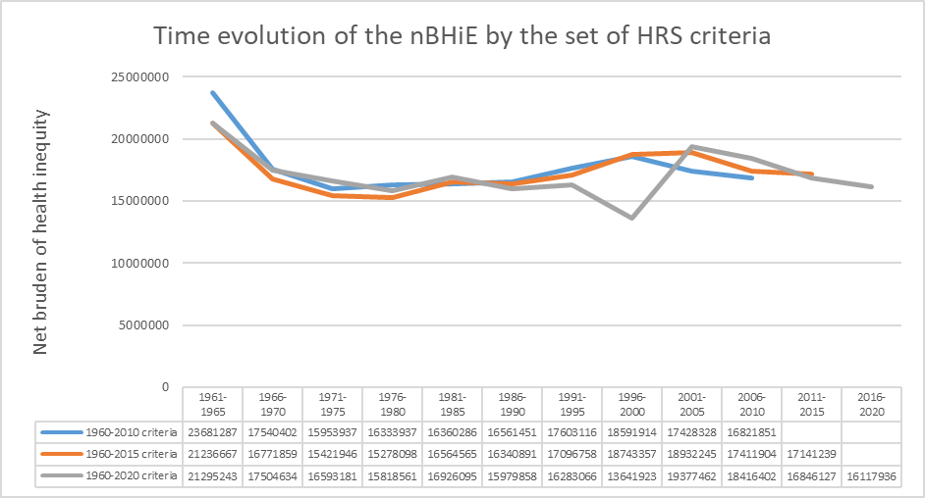

Slide 11
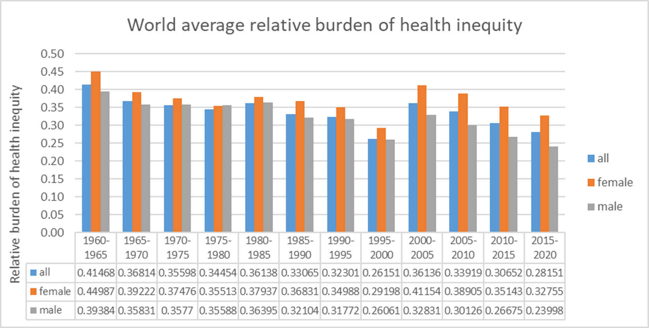

Slide 12
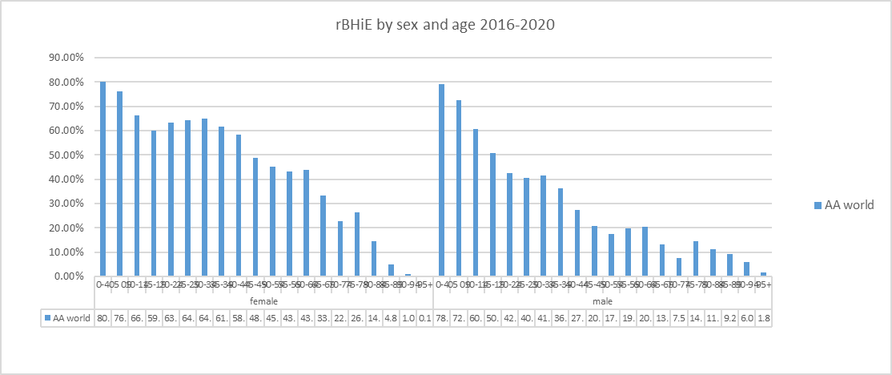

Slide 13
4- Umbral de Dignidad vs. Pobreza.
La media de PIB pc de las referencias internacionales de bienestar SRS marca el ingreso mínimo (umbral de dignidad) que permite el disfrute del derecho a la salud (factible para todos).
A nivel internacional dicho umbral de dignidad se sitúa en la actualidad en unos 10US $ por persona y día, unas 5 veces más alto que el umbral de pobreza extrema fijado por el Banco Mundial. La mitad de la población mundial vive en países del mundo con medias de PIB pc inferiors a dicho umbral, y teniendo en cuenta la injusta distribución dentro de ellos, unas dos terceras partes de la población mundial viven con niveles de ingresos insuficientes para disfrutar del nivel de salud possible para todos.

Slide 14
5- Umbral de exceso vs. Ingresos y acúmulo sin límite.
Por encima del PIB pc del major nivel de salud possible para todos (umbral de dignidad), la esperanza de vida y el bienestar pueden mejorar hasta un nivel de ingresos a partir del cual la esperanza de vida no aumenta más. Coincide aproximadamente con el nivel de ingresos pc incompatible con el respeto a los límites planetarios. Dicho nivel (umbral de exceso) es muy similar al punto simétrico del umbral de dignidad por encima de la media mundial.
La curva de equidad, en términos económicos, entre el umbral de dignidad y el umbral de exceso, permite el major nivel de salud possible para todos y el máximo nivel de esperanza de vida para inspirer progreso, dentro del espectro de desigualdades justas (equidad).
La razón de umbral de dignidad : umbral de exceso es aproximadamente de 1:7, equivalente a un GINI entre 0.15 (asimétrico) y 0.015 (distribución normal simétrica), -vs. la media internacional de 0.45 (3-30 veces superior). El nivel de redistribución preciso es próximo al 10% del PIB mundial (vs. AOD 0.3%, 30 veces inferior), tan solo un 20% del PIB por encima del umbral de exceso (superfluo).

Slide 15
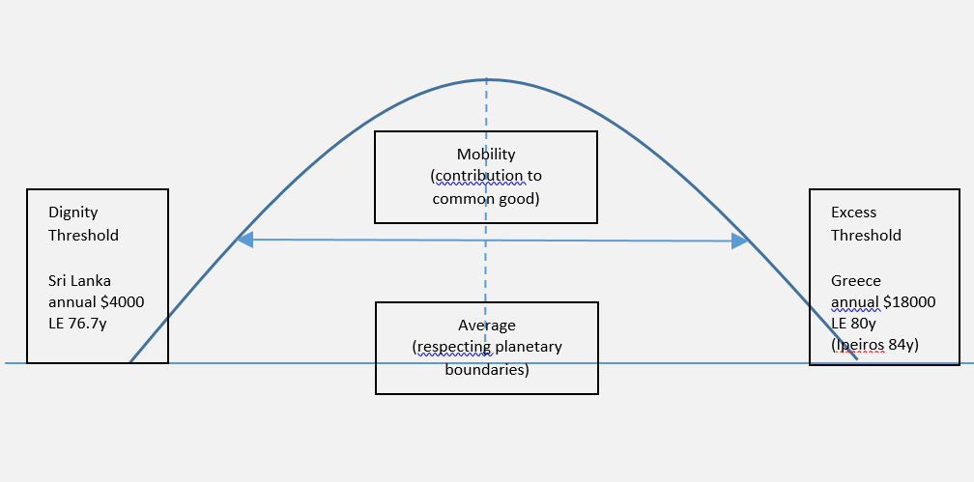
The Equity curve
Deficit
Equity
Excess
Healthy
Non healthy

Slide 16
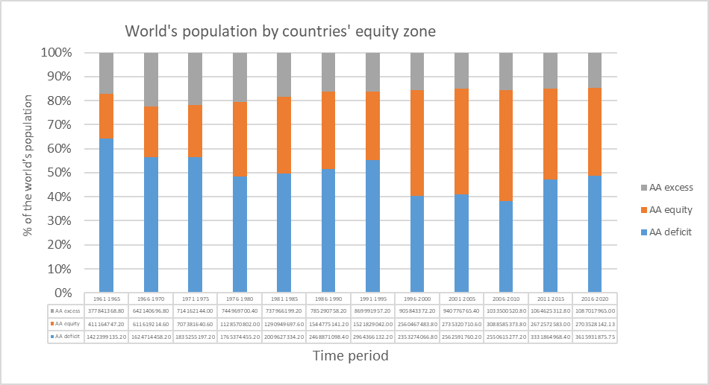
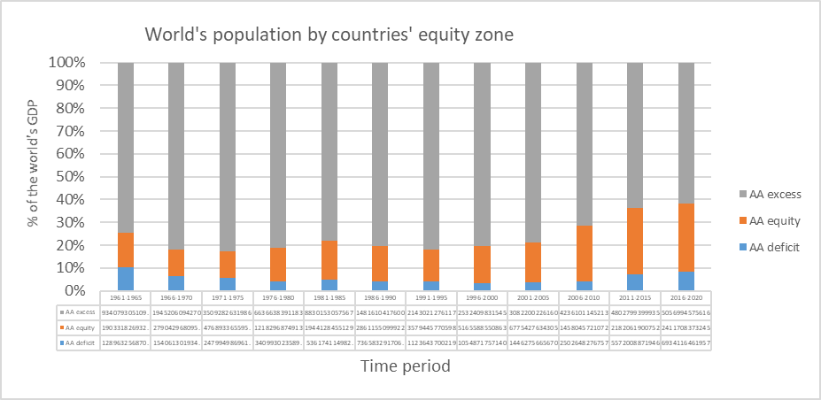
Población y PIB de países según zonas de equidad
GDP
Population

Slide 17
6-Bienes Públicos Globales
La redistribución en equidad de los recursos y el límite del exceso de ingresos y riqueza (progresivamente en menos manos) permite la liberación de recursos globales que debieran prioritariamente ser dirigidos a la colaboración internacional en el conocimiento, desarrollo y acceso universal y en equidad (según necesidad) a los Bienes Públicos Globales (que aumentan el bienestar humano sostenible).
Durante la pandemia del SIDA, hubo un lapso de 10 años entre el descubrimiento de las terapias efectivas y el acceso global a las mismas, que supuso unas 20 millones de muertes mientras las multinacionales con sus patentes ganaron mas de 50 billones de dólares). La reciente pandemia del COVID reveló de nuevo un mundo dominado por las fuerzas del mercado y el beneficio, más que por la ética de la equidad en salud.

Slide 18
7-Equidad intergeneracional vs límites planetarios
La equidad (justicia) inter-generacional está amenazada por la transgression de los límites planetarios. El más urgente de ellos, las emisiones de carbono puede causar (si la tendencia recuperada tras la COVID continúa)solo por aumento de temperatura, unas 220 millones de muertes en exceso durante el resto del siglo XXI.
El umbral de las emisiones de CO2 por encima del cual la temperaura media mundial llegaría a 1,5° (“punto de no retorno”) ‘al ritmo actual llegará en 2030 y supondrá el peor legado intergeneracional de la historia de la humanidad- es actualmente de 1Tn m por persona y año : umbral ético : >90% de la población mundial ignora este umbral y su propia huella de carbon. La huella ecológica y la biocapacidad por persona y año tambien permiten estimar umbrales en el uso de recursos naturales a nivel nacional y global.
Existe una sinergia entre el respeto de los límites planetarios y el umbral de exceso de la curva económida de la equidad (que lleva a consume –y la producción basada en la demanda- o ahorros – generalmente alimentando mercados globales). La producción local y ecológica conduce a una huella de carbon que respete el umbral ético y una distribución de ingresos por debajo del umbral de exceso. (“el rescate de la naturaleza”)

Slide 19
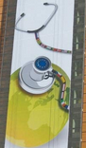
Lìmites sobre pasados : síntomas del Planeta enfermo
Calentamiento global: Fiebre
Pèrdida de biodiversidad: Disbacteriosis
Deforestaciòn : Alopecia
Nitrògeno, Fòsforo y pH : Diabetes, acidosis
Pèrdida de agua profunda: Deshidrataciòn
Contaminantes químicos : Intoxicaciòn

Slide 20
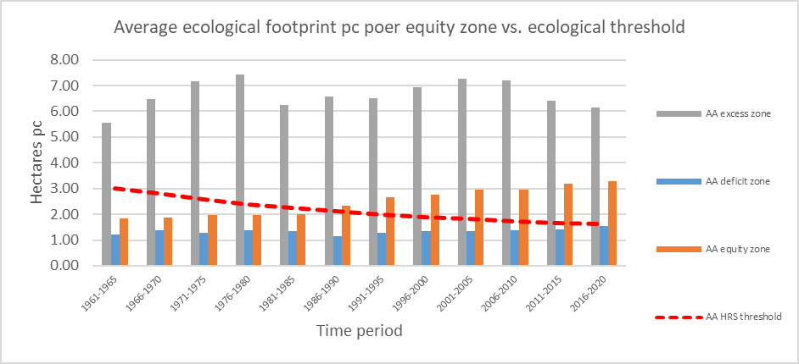
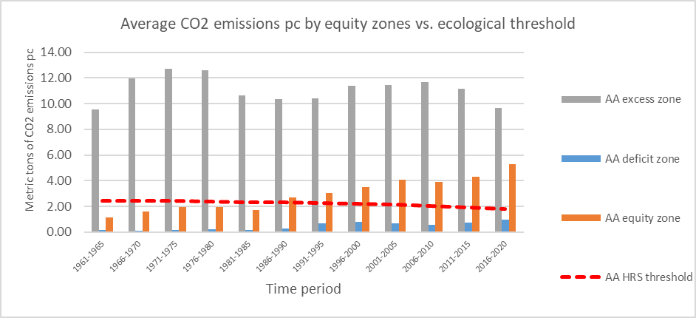
Sostenibilidad ecológica por zonas de equidad

Slide 21


Slide 22
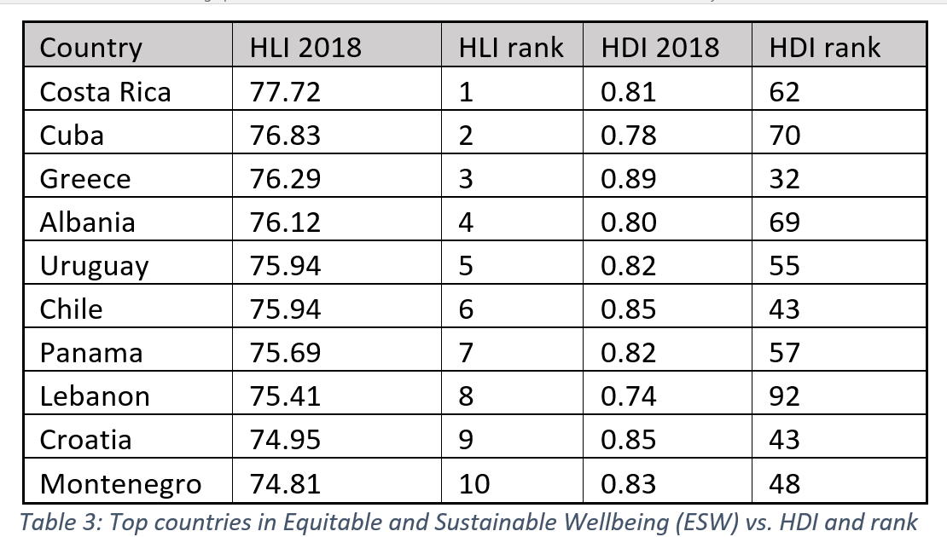
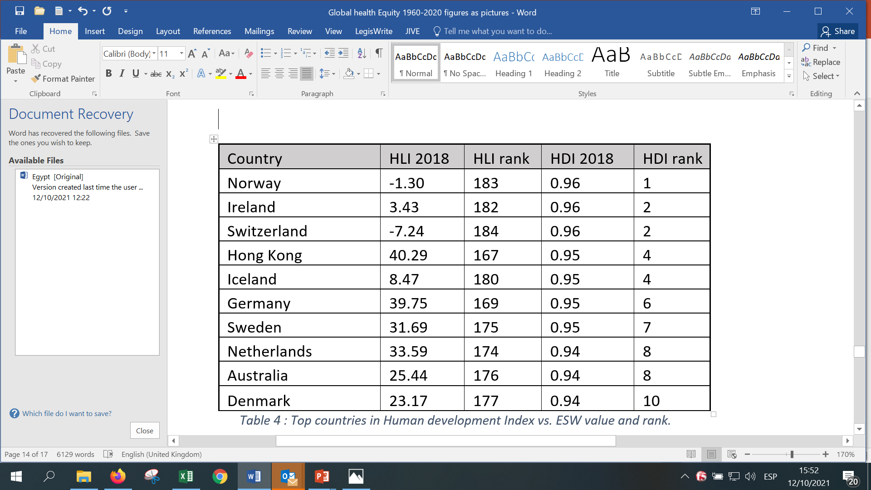
8-Índice de bienestar en equidad sostenible
Existe una correlación de justicia entre el exceso y el déficit.
A : una semana de vida perdida en personas que viven por debajo del umbral de dignidad, por cada 1000$ de exceso de PIB pc de personas que viven por encima del umbral de exceso.
B: dos días de vida perdidos en la próxima generación (sobre todo en países no contaminantes y en nacidos después del 1990) por cada tonelada de CO2 en exceso del umbralético.
Índice de equidad sostenible : Esperanza de vida x (1-((A/52)-(B/365)))

Slide 23
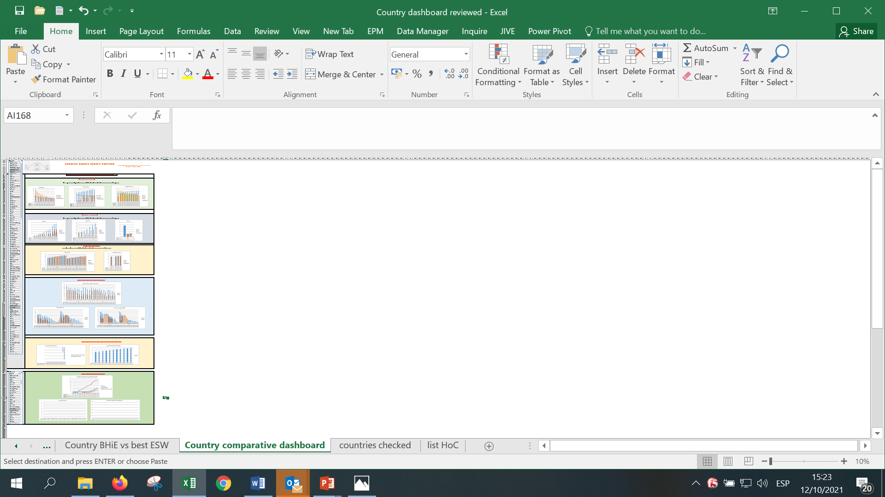
Base de datos interactiva
Cerca de dos millones de datos; en su mayoría algoritmos basados en estadísticas internacionales (Naciones Unidas, Banco Mundial, Organización Mundial de la Salud, otros) y que estiman criterios SRS, carga de inequidad neta y relativa, los umbrales de equidad, niveles éticos de redistribución y el índice de equidad sostenible (IES).
Por 250 países y regiones, periodos de tiempo de 5 años desde 1960-2020, por sexo y por grupos de edad de 5 (de 0-100 años de edad).

Slide 24
Análisis de criterios de equidad sostenible y carga de inequidad en Cuba 1960-2020

Slide 25
La equidad en Cuba en relación a referencias globales de bienestar en equidad sostenible
Tablas comparativas
Criterios de equidad
  Ecológicos
  Económicos
  Sociales
Carga de inequidad
  Neta y relativa vs. ref globales
  Neta y relativa vs. Mejornivel de equidad sostenible
Indice de equidad sostenible

Slide 26
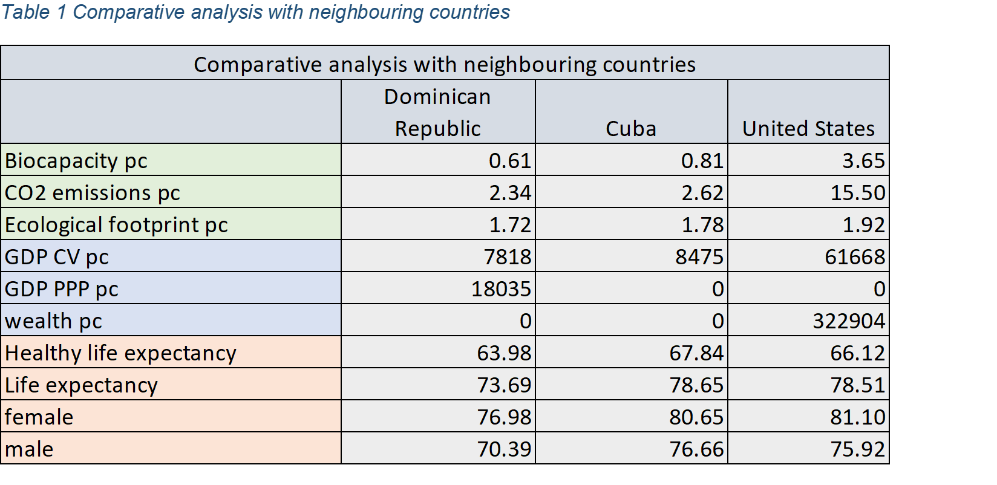

Slide 27
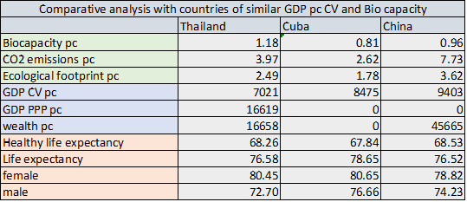

Slide 28
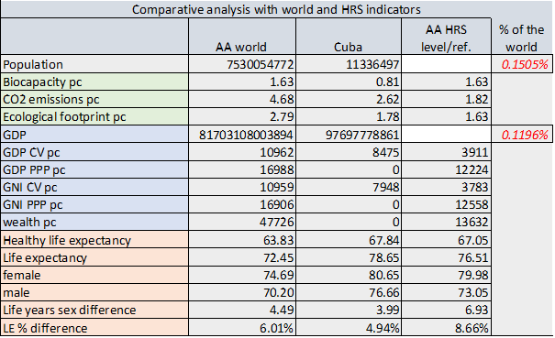

Slide 29
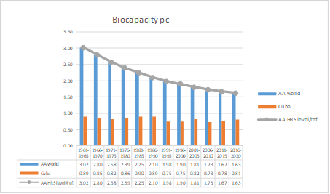
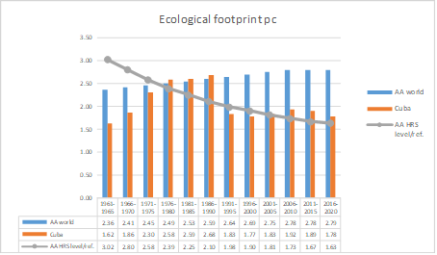
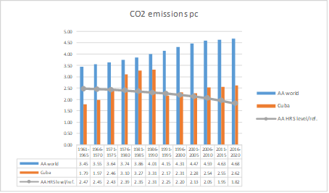

Slide 30
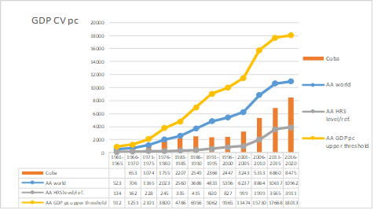

Slide 31
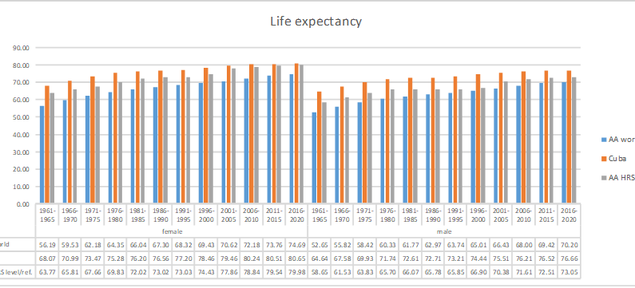

Slide 32
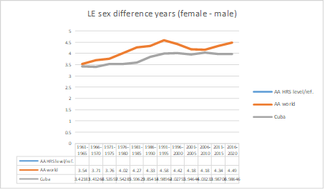
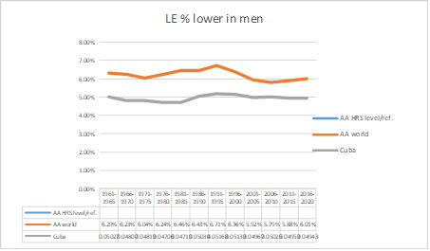

Slide 33
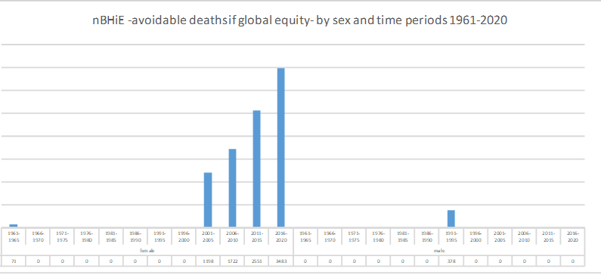
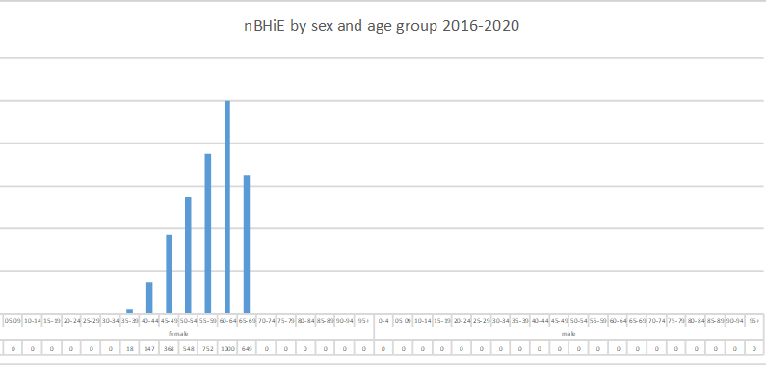

Slide 34
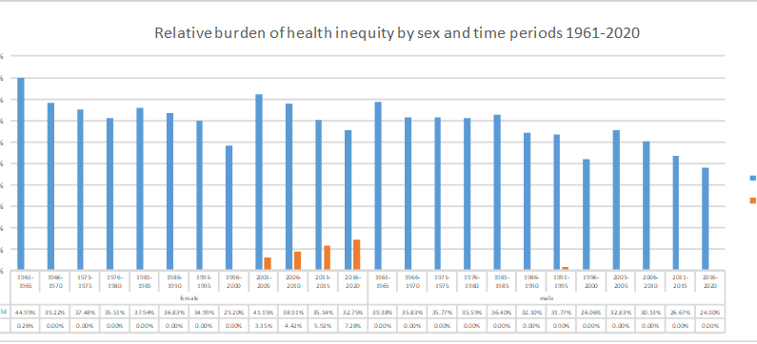
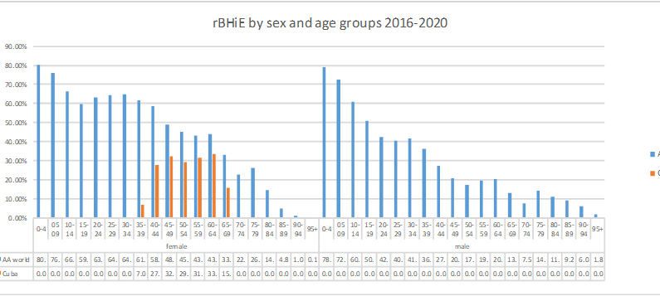

Slide 35
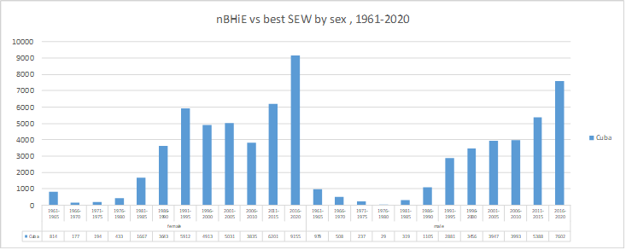
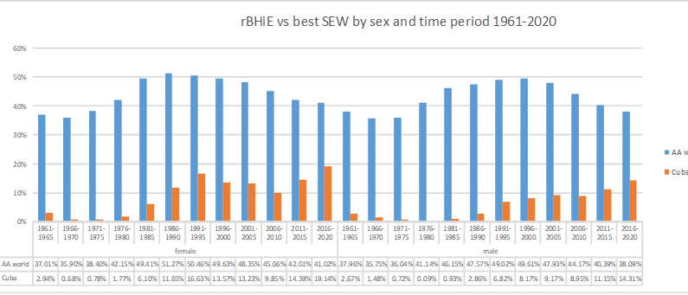

Slide 36
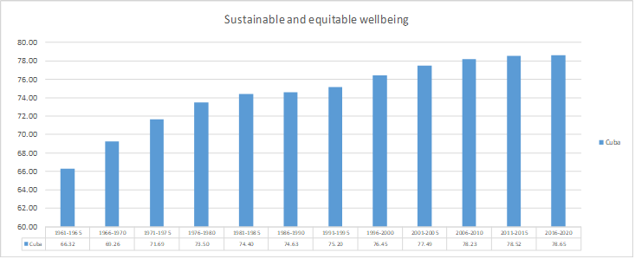
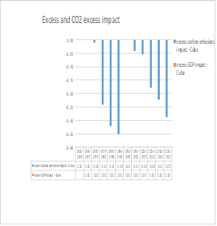
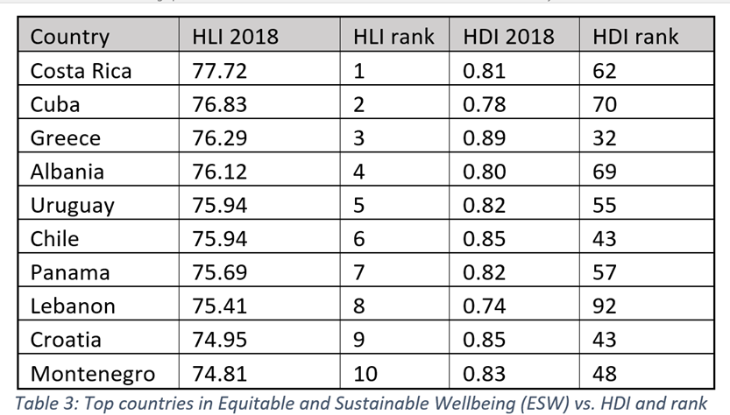

Slide 37
Datos de 2021 en Cuba
Estimación de evolución de carga de inequidad y esperanza de vida

Slide 38
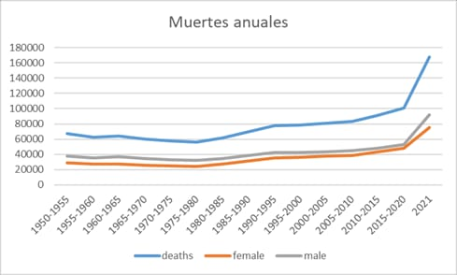

Slide 39
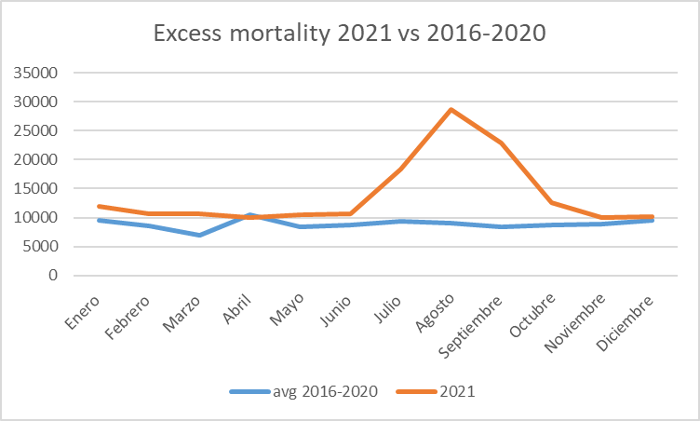

Slide 40
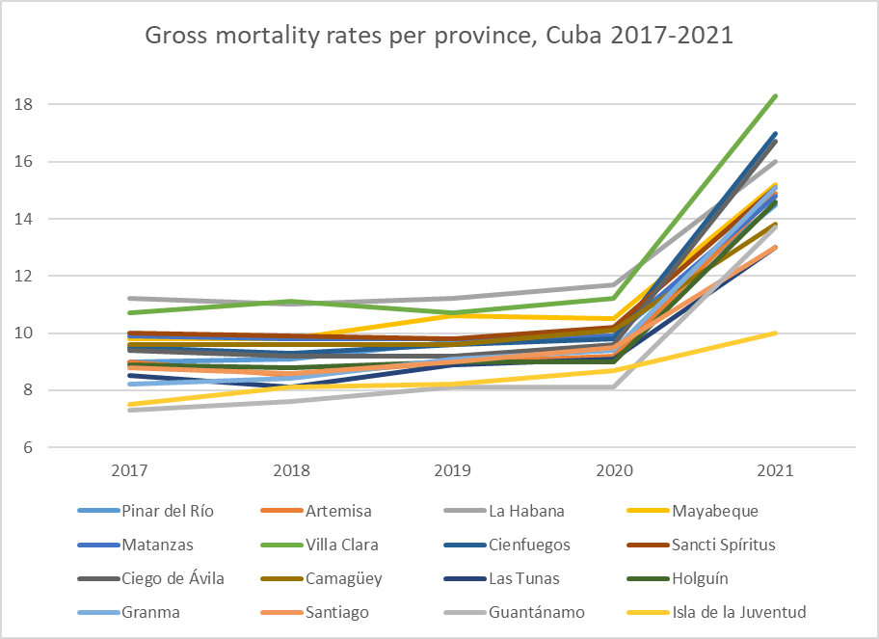

Slide 41
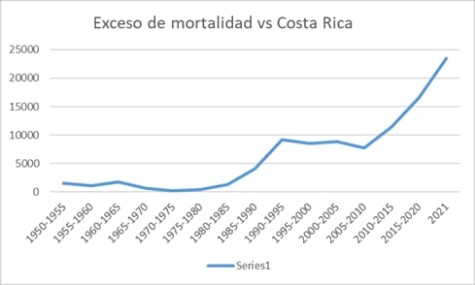
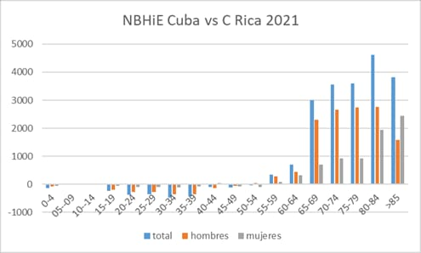

Slide 42
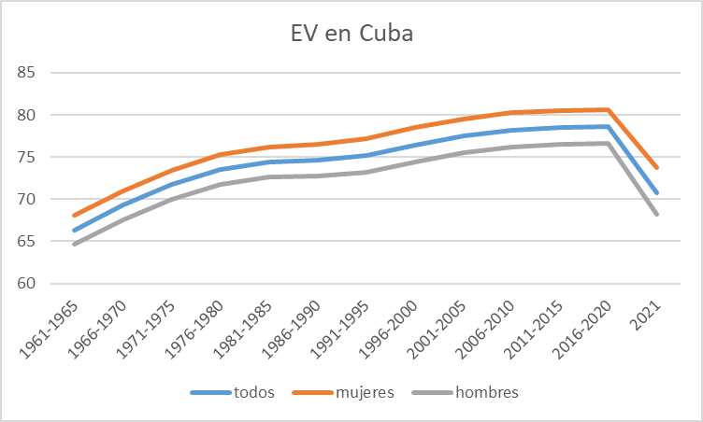
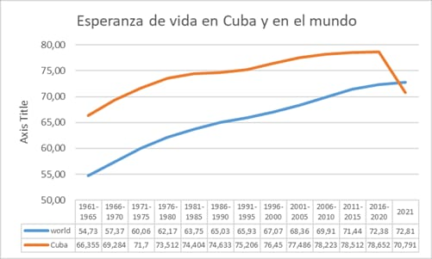

Slide 43
Conclusiones
La definición de bienestar en equidad sostenible (BES) ayuda a identificar modelos nacionales y sub-nacionales de desarrollo replicable.
La identificación de modelos BES permite identificar el umbral de dignidad, umbral de exceso, la curva de equidad, el % de población en déficit, equidad y exceso y los niveles de redistribución social (equidad fiscal) o geográfica (cohesión territorial) necesarias para asegurar el principio ético de la equidad.
La comparación de tasas de mortalidad desagregadas por edad y sexo con los modelos de BES permite definir la carga de inequidad como barómetro de justicia social.
Teniendo en cuenta el impacto negativo a través de exceso de ingresos y exceso de emisiones, en otras personas, regiones o países, se puede calcular el Indice de Bienestar en Equidad Sostenible.

Slide 44
Propuestas de actualizar conceptos del s XX
Desarrollo por crecimiento constante vs desarrollo en equidad sostenible.
Pobreza vs dignidad
Desigualdades según variables aisladas vs carga de inequidad
Índice de desarrollo humano vs índice de bienestar en equidad sostenible.
Cooperación internacional y sub-nacional vs redistribución en equidad fiscal y cohesión territorial a curva de equidad.

Slide 45
Datos de Cuba 1960-2020
Referencia de bienestar en equidad sostenible hasta 1975 (por huella ecológica y emisiones pc insostenibles).
Esperanza de vida mayor que países de similares niveles de biocapacidad y PIB pc, y mayor que la media global y los modelos de BES, con diferencia porcentual de mujeres menor que la media global (5 vs 6%).
Carga de inequidad vs modelos SRS en aumento en mujeres desde 2001, niveles 2015-2020 de unas 3000 muertes anuales en exceso concentradas en mujeres de 45-70 años, un 30% de las muertes en ese grupo.
Carga de inequidad vs mejor nivel de BES en aumento desde 2005 tanto en hombres como en mujeres, niveles 2015-2020 de unas 17000 muertes anuales en exceso concentradas en mujeres y hombres de 45-70 años, un 30% de las muertes en ambos grupos.
Índice de bienestar en equidad sostenible de 78.6 años, el segundo mejor del mundo.

Slide 46
Cuba 2021
El anuario demográfico demuestra un exceso de mortalidad sobre las muertes esperadas, de 77,000, un 60% de exceso (vs 12% global, 20% en Europa y Estados Unidos, 30% en LAC).
Dicho exceso de mortalidad es >9 veces las muertes atribuidas a Covid, se concentra en >60 años, más en mujeres, en la región centro y en los meses de julio-octubre (en torno al pico de Covid).
Descenso de esperanza de vida de más de 8 años?
Infra-diagnóstico Covid vs.aumento de mortalidad estructural por otras causas cojunturales? Evolución en 2022?

Slide 47
Pertinencia de la métrica de la equidad sostenible en Cuba
Coherencia con el principio de la equidad en la constitución de 2019 y los objetivos del modelo socialista (mayor grado de justicia social).
Se precisan datos sub-nacionales de ingresos pc, datos ecológicos (bio-capacidad pc, huella ecológica y de CO2), y datos de población y defunciones por edad, sexo y municipio.
Identificación de modelos sub-nacionales de bienestar en equidad sostenible vs soberanía local.
Mapa de zonas de déficit y de exceso para guiar sistemas de cohesión territorial.
Mapa de carga de inequidad para orientar sistemas de salud y protección social en equidad.

Slide 48


